Slide 1

纸牌屋聊天系统
AID1805
GROUP 3

Slide 2

小组成员介绍
解思伊
服务器搭建及功能整合
胡江
天气查询模块搭建
李伊淑, 李沐霞
数据库及登录注册模块搭建
吴鹏飞
图形化界面搭建
王昊翔
软件测试, 项目公关

Slide 3
项目选题
聊天软件如今已成为人们生活中必不可少的工具，同时也正在逐渐取代移动电话在人们日常生活中的地位。随着网络的大幅度普及，人们的交流也会越来越方便。
随着技术地不断进步，聊天工具的功能也在不断地增多。就拿主流地聊天软件QQ来讲，私聊，群聊，天气查询，邮件收发，抢红包等等都是QQ所具备的功能。相信在未来，聊天工具能提供给人们的功能会越来越多，越来越好。

Slide 4

功能介绍
群聊
私聊
聊天记录查询
天气查询

Slide 5
技术需求
服务端
TCP协议
多进程
客户端
多进程
Tkinter
消息队列
IO多路复用
数据存储
MySQL
数据获取
HTMLParser解析器

Slide 6
成品演示

Slide 7
服务器模型
Server
Connfd
Handler
Queue
MsgRecv
Handler
[code, socket, msg…]
Connfd1
101 用户登录验证信息
102 用户注册验证信息
103 登录成功
104 登录失败
105 注册成功
106 注册用户已存在
注册失败
200 用户上线
201 用户下线
202 用户群聊通讯
群聊历史记录
301 私聊消息
结束私聊
401 查询天气
LoginMsg
Recv
Send
Connfd2
ChatroomMsg
Connfd3
PrivateMsg
...
InqueryMsg
客户端连接
消息接收
消息处理
消息转发

Slide 8
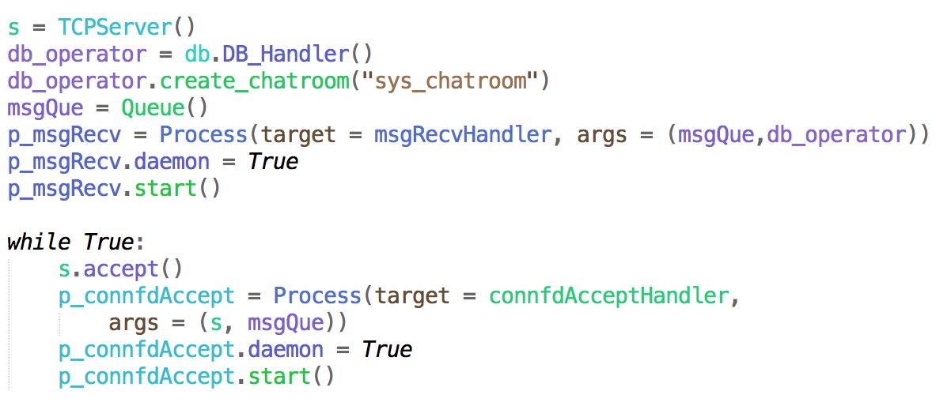
Server
Connfd
Handler
MsgRecv
Handler

Slide 9
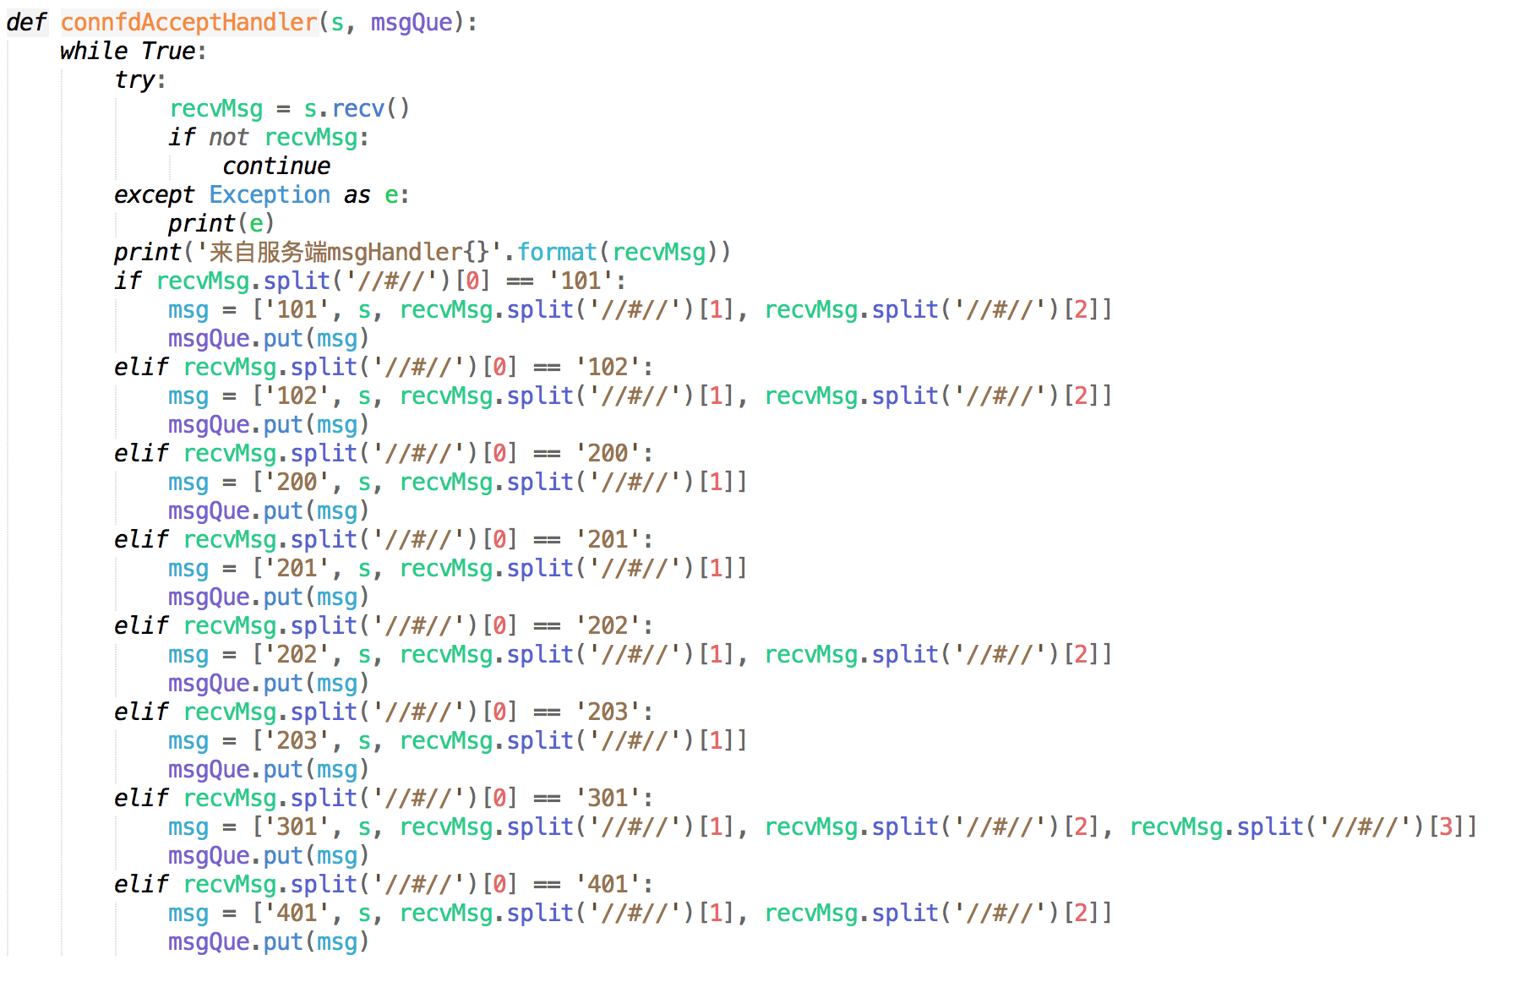
Queue
Connfd
Handler
MsgRecv
Handler
Recv
[code, socket, msg…]

Slide 10
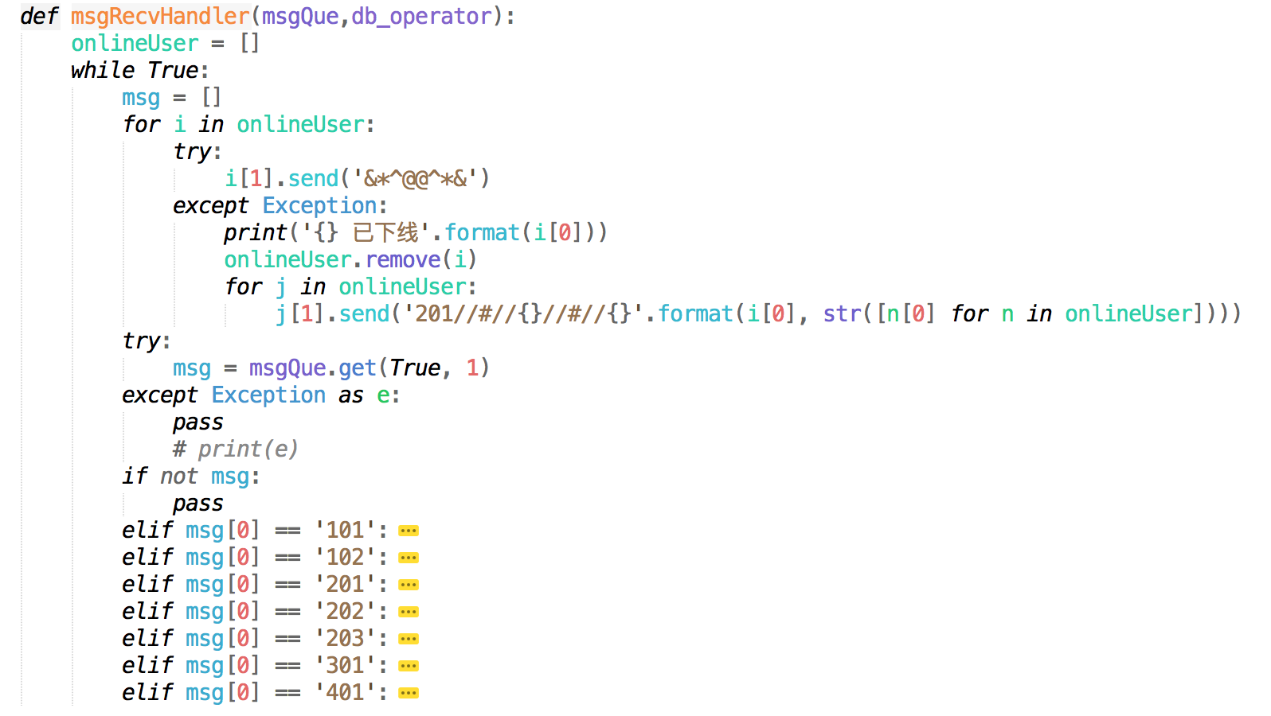
Queue
Connfd
Handler
MsgRecv
Handler
Recv
[code, socket, msg…]

Slide 11
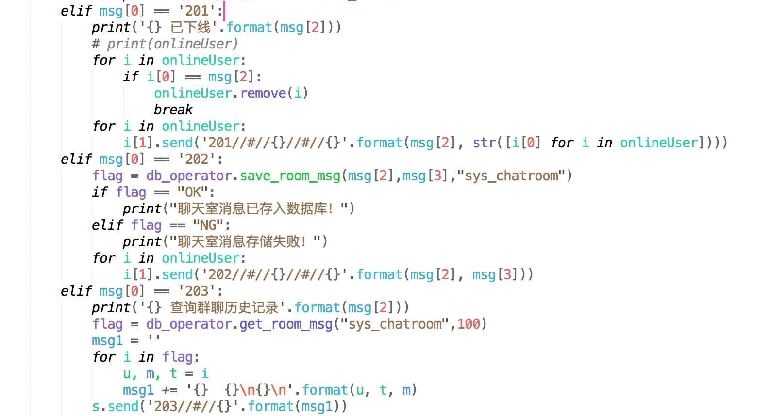
聊天室
Recv
Handle
Send
202 群聊通讯
存入数据库
在线成员消息转发
Database

Slide 12
聊天室
Database
Recv
Handle
Send
203
群聊历史记录请求
数据库读取
回复请求

Slide 13
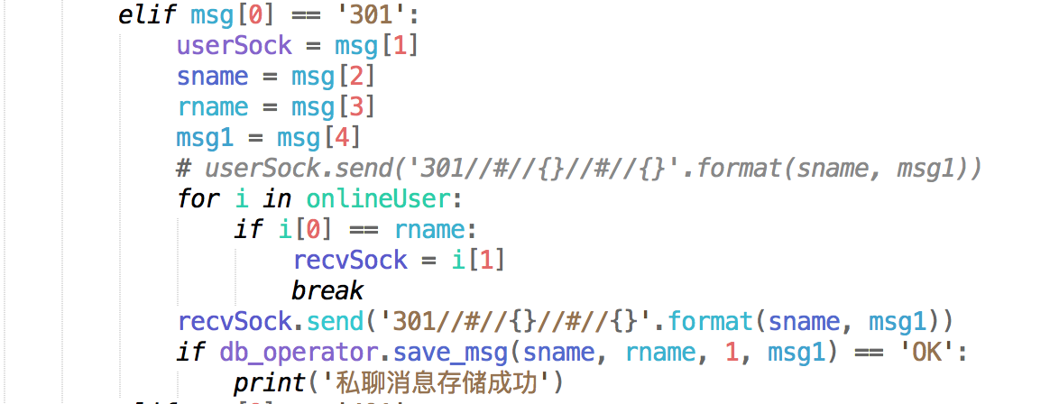
私聊
301 私聊通讯请求
在线成员列表寻址
消息转发

Slide 14
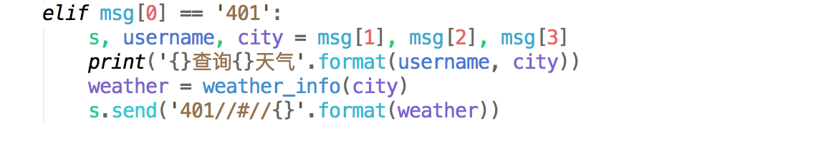
天气查询
401 天气查询请求
天气查询模块
回复请求

Slide 15
在线成员列表
onlineUser = [[username1, socket1], [username2, socket2]…]
用户正常登录 / 注销
用户异常退出 - ‘心跳检测’

Slide 16
Clinet
客户端模型
MsgRecv
Handler
GUI Widget
loginQue
Login/Registe
Queue
chatroomQue
Chatroom
Recv
[code, msg…]
pchatQue
PrivateChat
histrotyQue
ChatHistory
weatherQue
WeatherInfo
接收消息
显示消息,发送请求

Slide 17
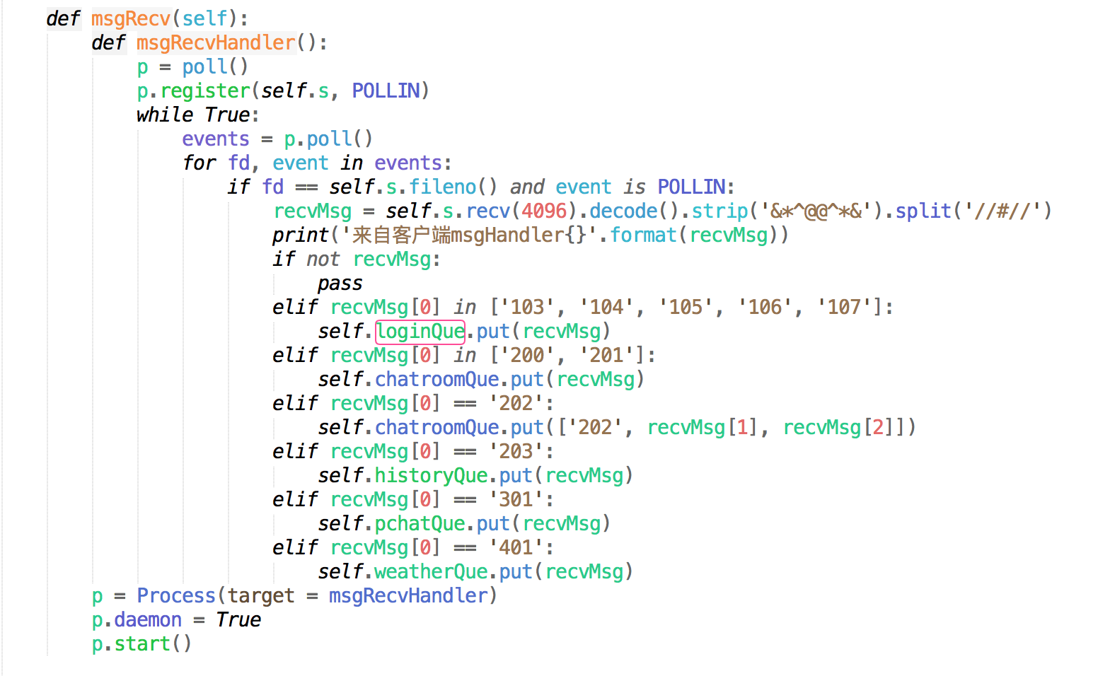
MsgRecv
Handler

Slide 18
登录/注册介绍
Recv
Handle
Send
101 登录请求
数据库校验
维护在线成员列表
103 登录成功
104 登录失败
Database
Recv
Handle
Send
101 注册请求
数据库校验
105 注册成功
106 用户存在
107 注册失败

Slide 19
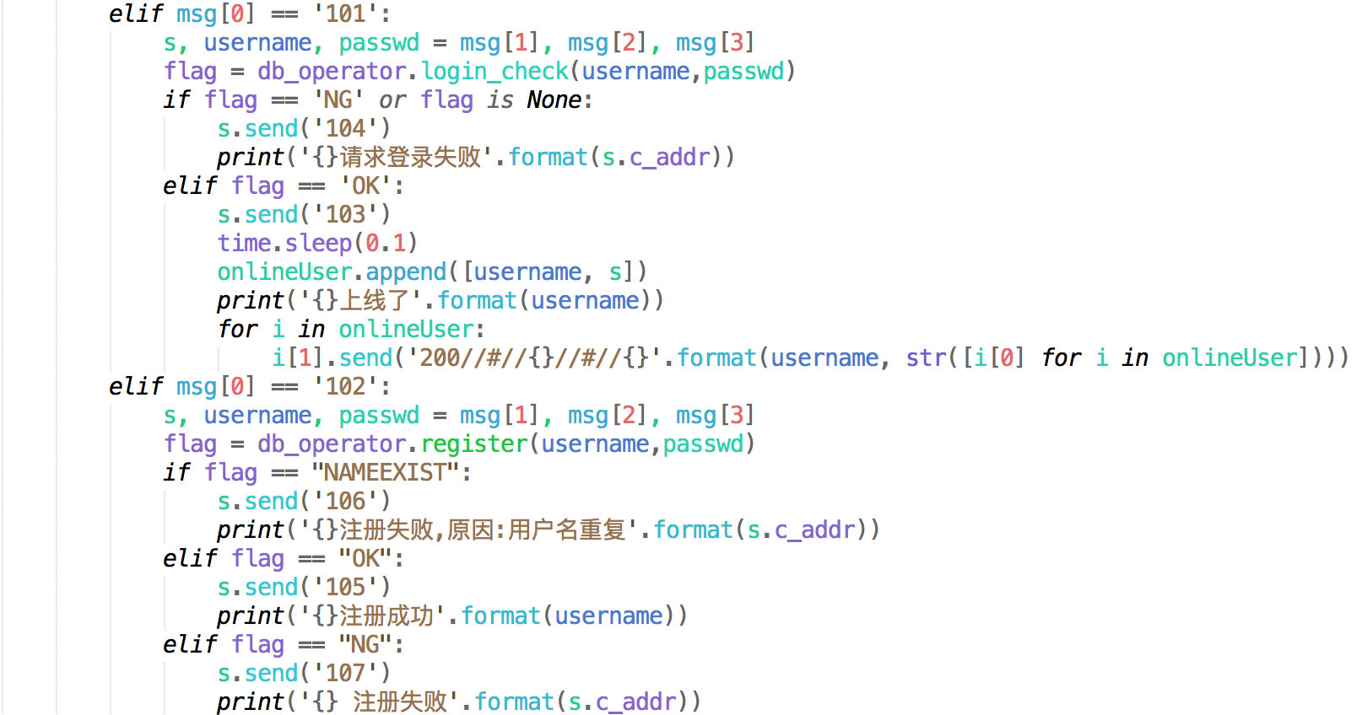
登录 / 注册

Slide 20
数据库mysql介绍
数据库模块的使用：
#初始化一个操作数据库的对象
db_operator = db.DB_Handler()
#初始化数据库时，需要创建一个聊天室
db_operator.create_chatroom("sys_chatroom")
思路介绍:
1.通过db_operator调用所有实例方法；
2.__init__中调用：create_db.DB_Creater().do_create()，在没有数据库时自动创建数据库；
3.connect_to_DB(self, sql_statment)：连接数据库-->判断语句类型-->执行sql语句-->（查询：返回查询到的数据/None；修改/插入：增加提交/回滚操作，返回执行结果OK/NG）-->断开数据库连接-->将返回值进行返回；
4.所有实例方法中，关于数据库查询的方法，返回值为指定格式的结果或None；所有关于修改和插入的操作，返回OK/NG,表示执行结果。规范返回值，便于调用！

Slide 21
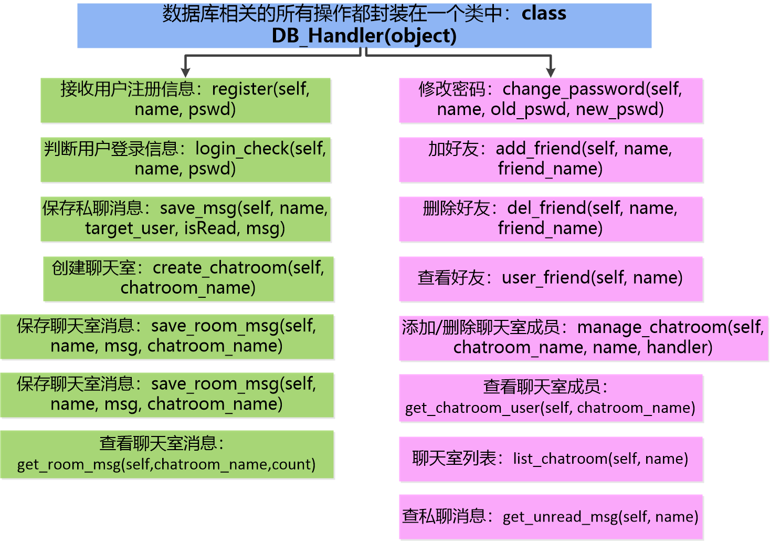

Slide 22
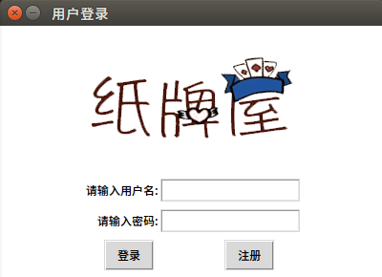
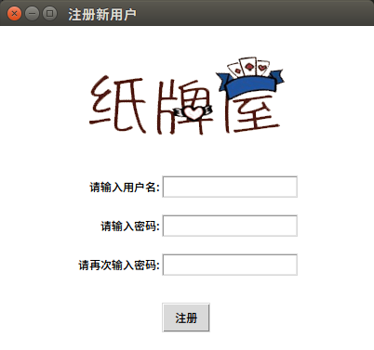
图形界面介绍
界面设计紧扣‘纸牌屋’主题，同时
以简约，美观，大方为设计旋律进行
设计。

Slide 23
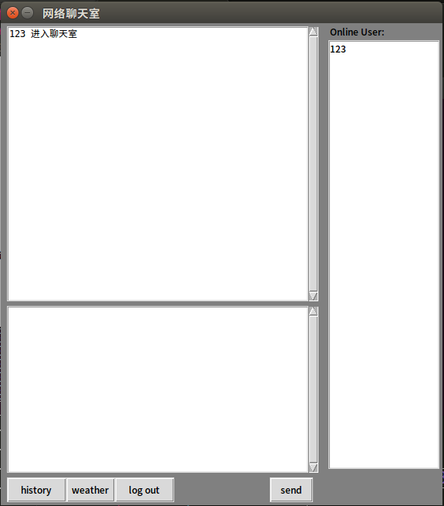
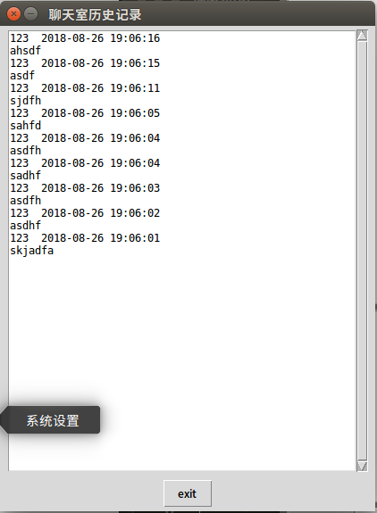
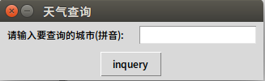
聊天记录
聊天室
天气查询

Slide 24
Logo设计
一、设计定位 1、视觉效果；紧扣主题，一目了然，富有趣味性。
2、设计语汇：图文化、装饰性。
二、设计主题 1、创意卓越
2、个性突出 ，强调形与意的结合。简洁、精练的图形在繁杂众多的信息冲击下更能突现出其单纯的视觉个性，强化图形的视觉效果，令标志最大限度地发挥其独特的艺术作用。
3、易于识别。
标志设计的构思手法
一、象形的手法的构思手法，即采用高度概括与提练的具象图形进行设计，让logo更加符合主题，同时能使logo整体显得更加生动，活泼，给人一种很强的感性和热情的视觉感受。同时它具有鲜明的形象特征，所以具有易于识别的特点。
二、字体设计的手法它以中文字型结合点线面及绘画元素为设计表现的主体。通过点线面的方法使字体更具有形象感，赋予字体独特的个性，给人以独特的感受。
三、整体设计为扇形状，使Logo整体更具独特性及趣味性，更易识别。

Slide 25
天气查询模块介绍
HTMLParser解析器模块/request模块
handle_starttag(tag) #解析开始标签
handle_endtag(tag) #解析结束标签
handle_data(data) #解析标签内数据并返回列表
feed(data) #自动执行上述操作
url = 'http://www.tianqi.com/{}/'.format(addr)

Slide 26
待开发功能
多聊天室聊天
好友系统
文件传输
聊天文字自定义
后台管理系统
多样化信息查询

Slide 27
谢谢！

